Slide 1

Spielkonzept
Operation AVA
Astronauts vs. Aliens

Slide 2
Inhalt:
Vorgeschichte
Die Spielwelt
Spielkonzept/Storyline
Die Spieler
Astronauten
Alien
Aufgaben und Rätsel
Ziel des Spiels

Slide 3
Vorgeschichte:
Ressourcenknappheit auf der Erde
Raumstation im All
Erforschung anderer Planeten
Angriff der Raumstation durch Aliens
Die gesamte Besatzung kommt um

Slide 4

Spielbeginn:
Es spielen ein Alien gegen 1-2 Astronauten
Die Spieler, die die Astronauten spielen, wachen aus dem kryogenischen Schlaf auf
Bild: unsere
Schlafkapseln!
Es herrscht Chaos

Slide 5
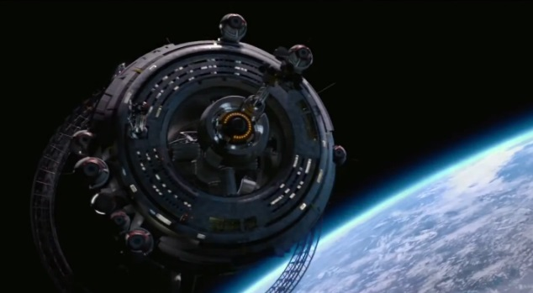
Spielwelt:
Openworld, keine festen Level
Ringförmige Raumstation im All
Ringe unabhängig drehbar, nicht unbedingt durchgehend
Jeweils bestehend aus mehreren Sektoren mit Räumen und Fluren
Kontrollzentrale unabhängig von den anderen Räumen

Slide 6
Raumstation:
Bild: Raumstation

Slide 7
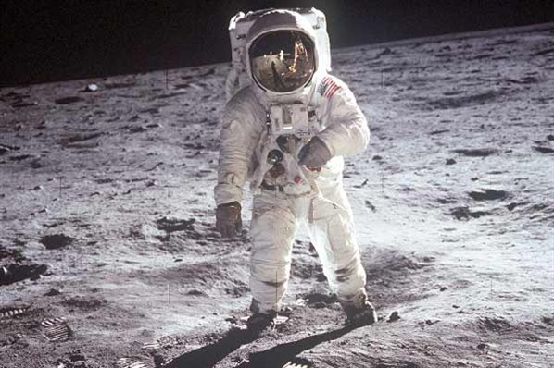
Spieler: Astronaut
Bis zu 2 Astronauten
Durchlaufen die Raumstation
Müssen den Weg zur Kontrollzentrale finden
Reparieren die Raumstation
Finden auf dem Weg Waffen und Gegenstände
Start: Äußerer Ring
Steuerung: Cave und Oculus mit der Wiimote

Slide 8
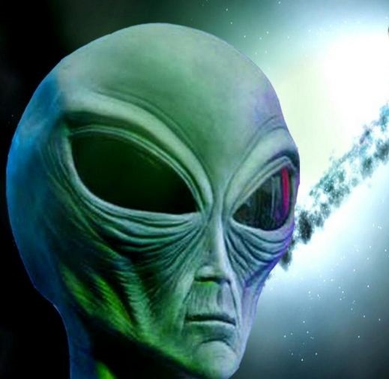
Spieler: Alien
Alien
Befindet sich in der Kontrollzentrale
Kontrolliert den Zentralcomputer
Kann Aliens spawnen und kontrollieren
passiv / aktiv
Kann die Ringe der Raumstation verschieben
Kann Licht in Abschnitten ausschalten
Steuerung: Touch-Table

Slide 9
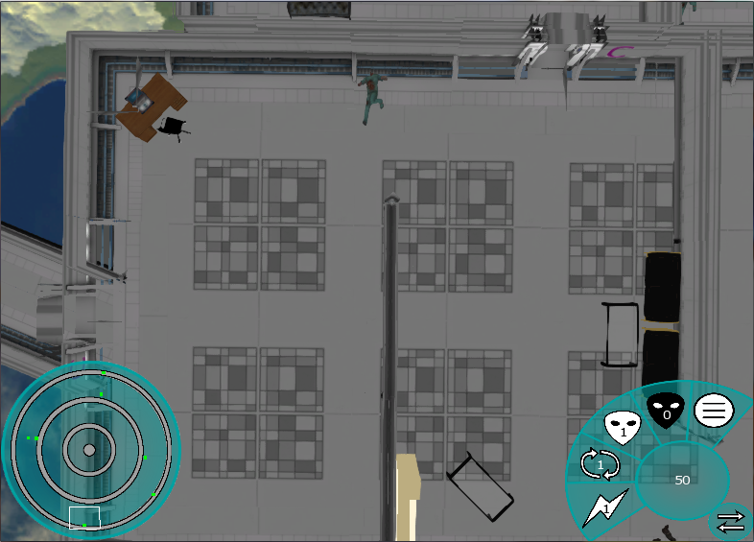
Alien-Ansicht
Projektseminar GameLab 2014
9

Slide 10
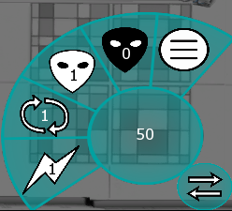
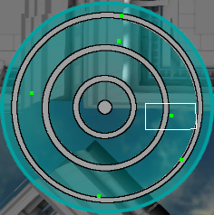
Alien: Ansichtselemente
Menu
Anzahl der aktiven Aliens in der Map
Anzahl der verfügbaren Aliens
Anzahl der verfügbaren Rotationen
Anzahl der verfügbaren Stromabschaltungen
Erfahrungspunkte
Raumwechsel
Ansicht der Mini-Map
Grüne Punkte: AlienSpawner
Gelbe Punkte: Alien
Rote Punkte: Alienangriffe/Terminalzugriffe

Slide 11
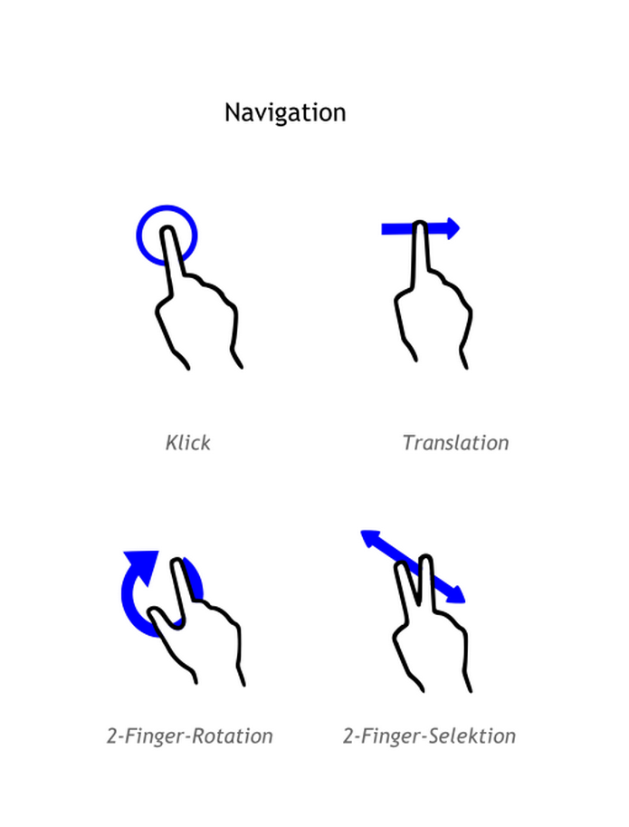
Alien: Navigation

Slide 12
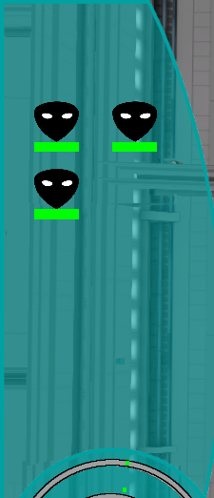
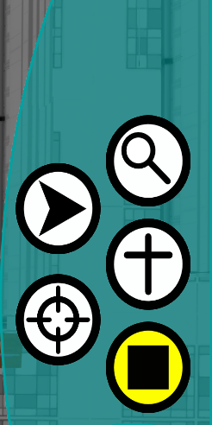
Alien: Steuerelemente
Wenn Alien ausgewählt wurde, wird folgendes angezeigt:
Linke Seite:
Anzahl der ausgewählten Aliens
(Maximal 10 Anzeigen)
Rechte Seite:
Bewegen
Patroullieren
Selbstmord
Angreifen
Stop

Slide 13
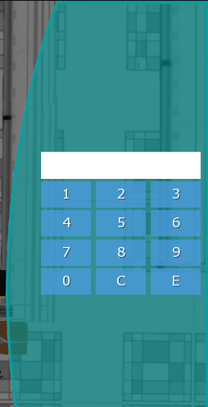
Alien: Steuerelemente
Wenn AlienSpawner ausgewählt wurde, wird eine Eingabemöglichkeit (NumPad) auf der rechten Seite angezeigt:
Zahlen (0 – 9)
Eingabe löschen (C)
Eingabe bestätigen (E)
Wenn Alien und AlienSpawner gleichtzeitig ausgewählt wurden, wird das Alien bevorzugt.

Slide 14
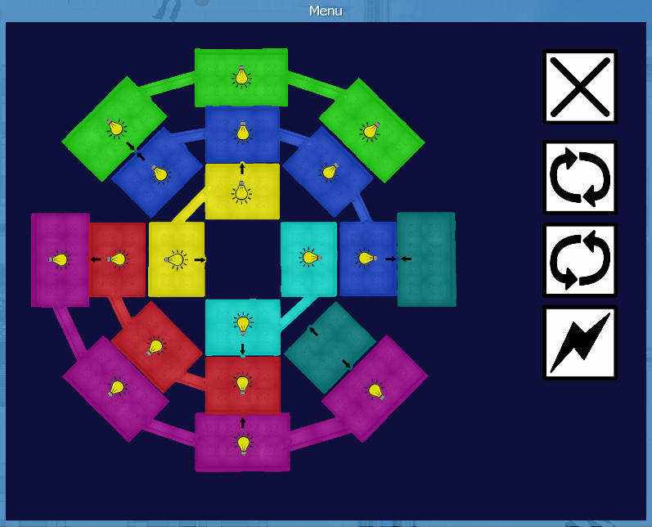
Alien: Große Mini-Map
Steuerung sowohl über Gesten,
als auch über Buttons möglich:
Schließen
Raum auswählen (entweder Mouse-Click oder Touch-Klick), dann
Rotieren (Im Uhrzeiger-/ Gegenuhrzeigersinn)
Strom ausschalten

Slide 15
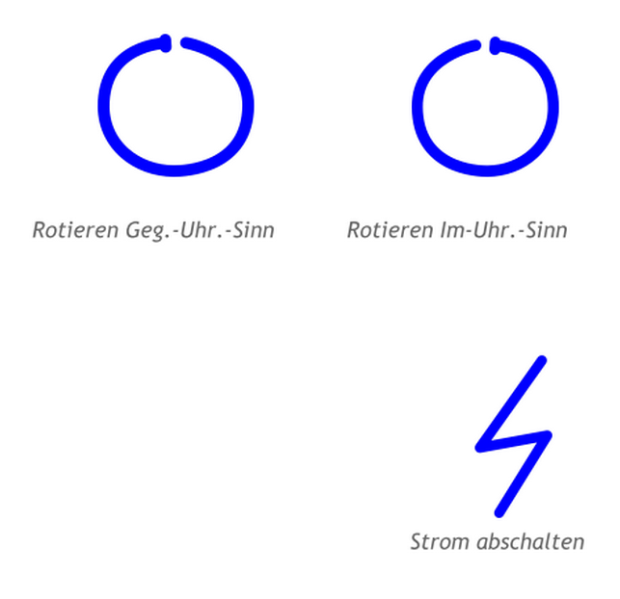
Gesten: Mini-Map

Slide 16
Der Zentralcomputer:
Herzstück der Raumstation
Terminals auf der Station verteilt:
Zeigen den Astronauten an, wie die Ringe stehen
Anwendungsmöglichkeiten
Positionskontrolle der Ringe
Stromverwaltung
Alienverwaltung
Statistik
Übersicht über den Zustand der Station und die Besatzung

Slide 17
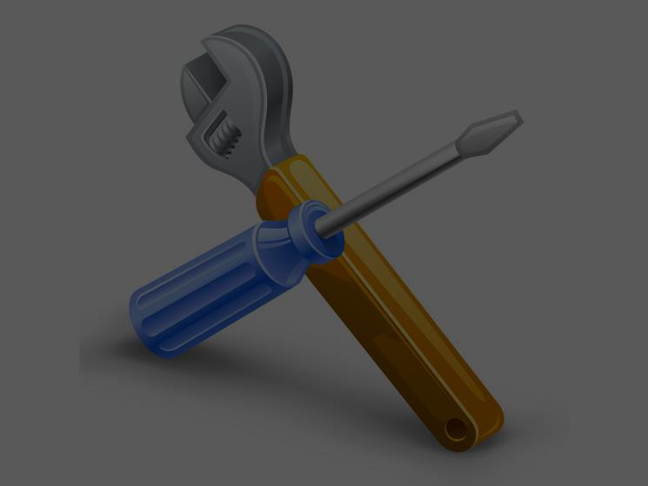
Aufgaben/Rätsel Astronauten:
Reperaturen
Instandsetzung der Raumstation
z.B. durch:
Wiederherstellung des Stromkreises
Verbinden von Kabeln
Entfernen von Trümmern
Finden von Gegenständen, z.B.
Taschenlampe
Werkzeug
Accesscard….

Slide 18
Aufgaben/Rätsel Astronauten:
Rätsel, z.B. zum Öffnen von Türen oder Positionsänderung der Ringe:
Zahlenreihen, Sprachanalogien etc.
Zeitliche Begrenzung
Bei falscher oder keiner Lösung darf das Alien extra Aliens spawnen
Duell-Rätsel:
Alien gibt Farbfolge vor, Astronauten müssen fehlerfrei wiederholen
Stein, Schere, Papier etc.

Slide 19
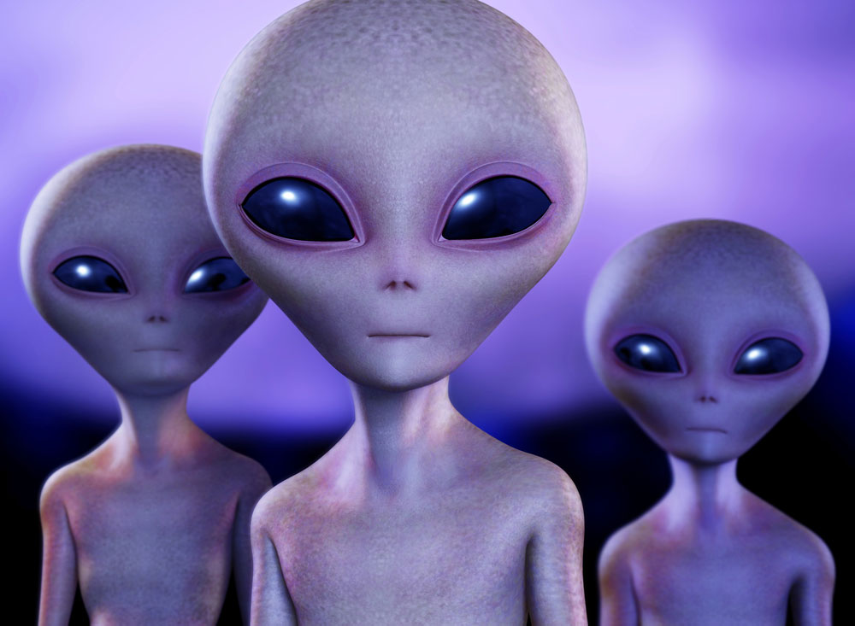
Aufgaben/Rätsel Alien:
Verteidigt Kontrollzentrale
Spawnt Aliens, die die Astronauten angreifen
Anzahl / Zeitintervall
Passiv / Aktiv
Kontrolle einzelner Einheiten
Verschiebt Ringe der Raumstation
Häufigkeit zeitabhängig
Stellt Licht in den Sektoren aus, um Astronauten zu behindern

Slide 20
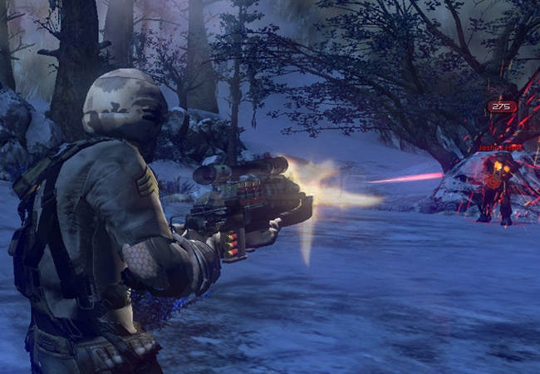
Kampfsituationen:
Kommen auf, wenn Alienboss mit den Kampfaliens angreift
Wenn Astronauten dicht genug an passiv eingestellte Kampfaliens kommen
Aliens haben Basis-Schusswaffen
Astronauten finden Waffen
Bei Einheitenverlust von Alienseite droppt Munition/Health Pakete
Es können Waffen und Munition gefunden werden

Slide 21
Ziel des Spiels:
Astronauten:
Alle Reparaturarbeiten an der Raumstation erledigen
Vernichtung des Alienbosses (Endkampf)
Vernichtung der Kontrollzentrale
Alien:
Verhinderung der Übernahme der Kontrollzentrale
Vernichtung der Astronauten
Vollständige Spiellösung: Trac

